Slide 1


ВЫПУСКНАЯ КВАЛИФИКАЦИОННАЯ РАБОТА
по курсу
«Data Science»
Поликаркин Эдуард

Slide 2
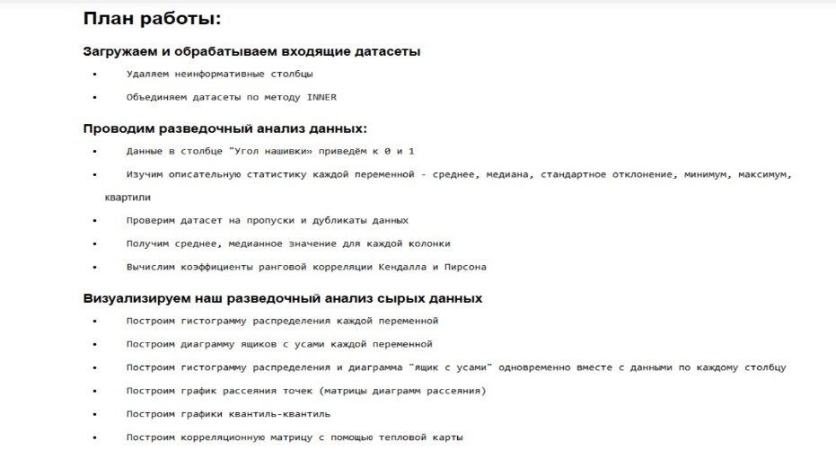
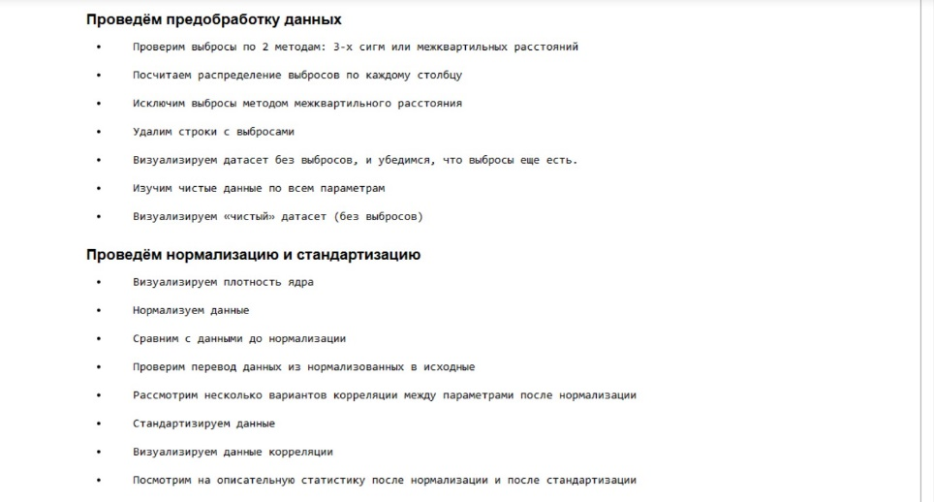
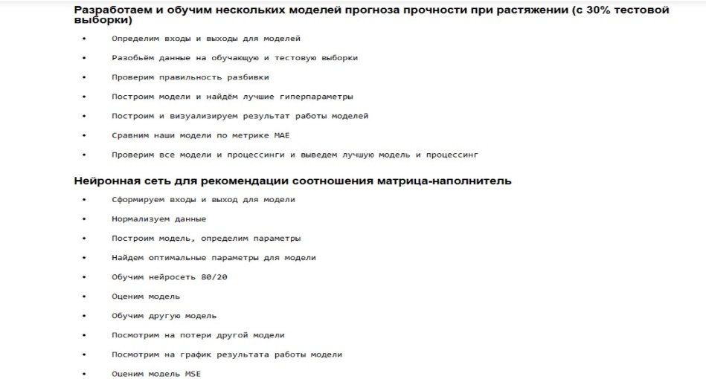

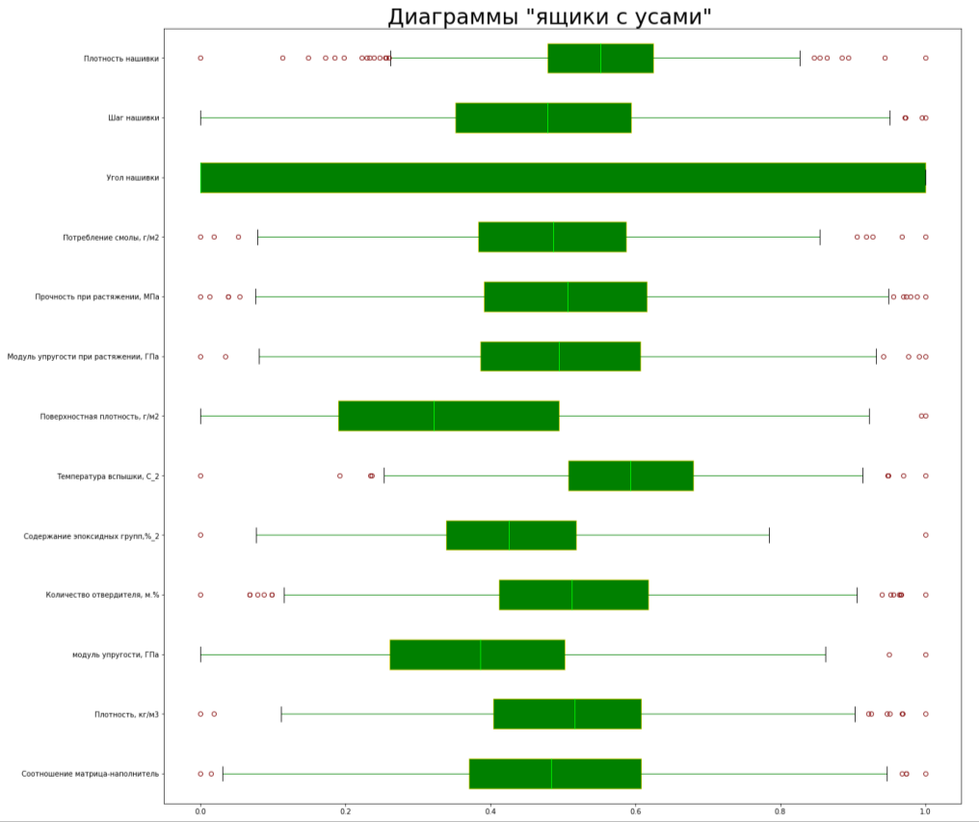
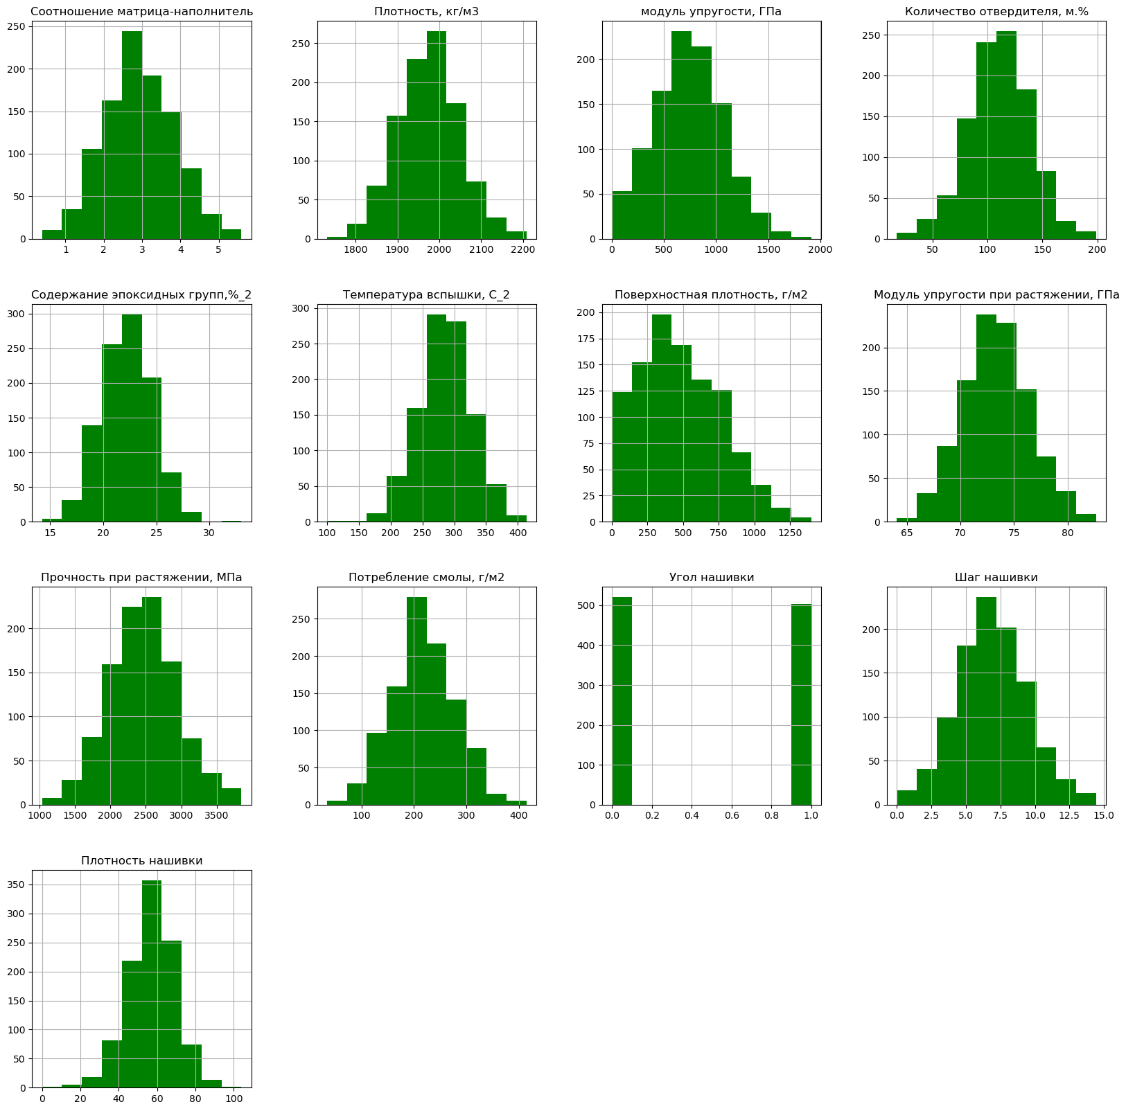
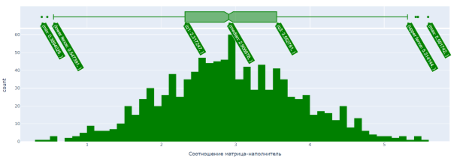
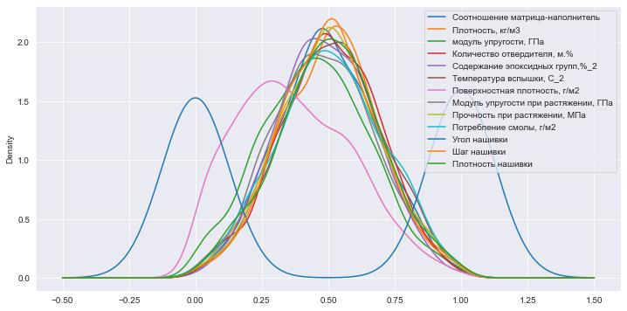
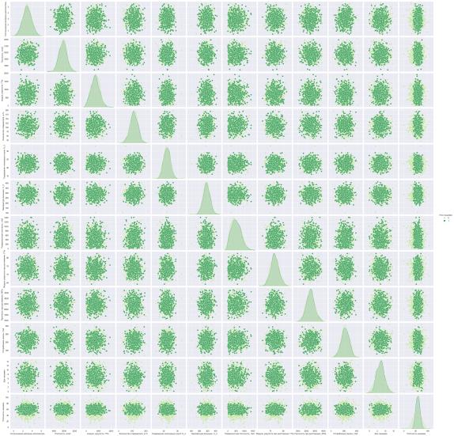
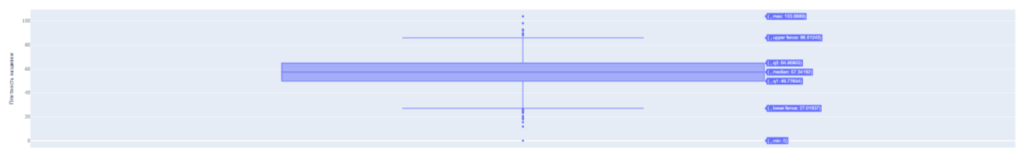
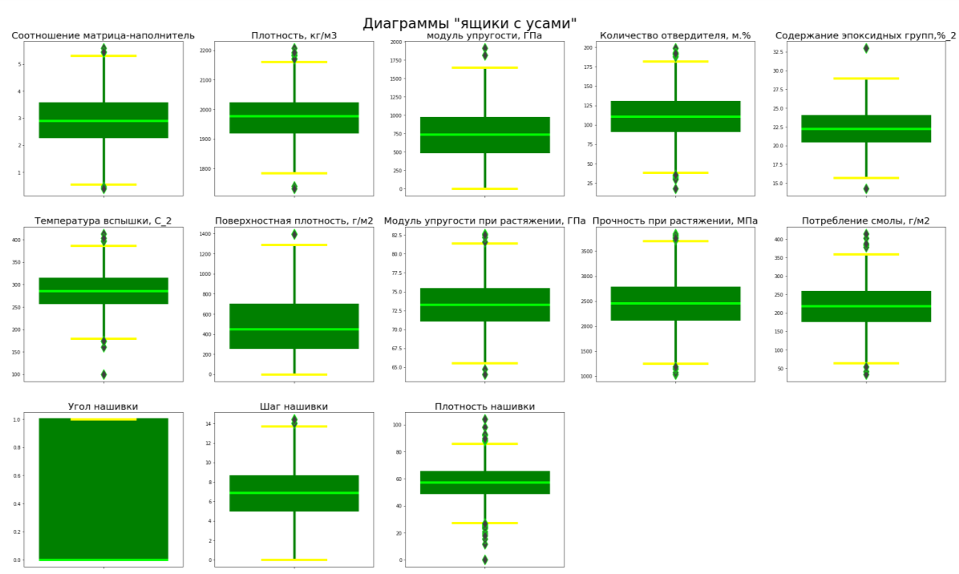
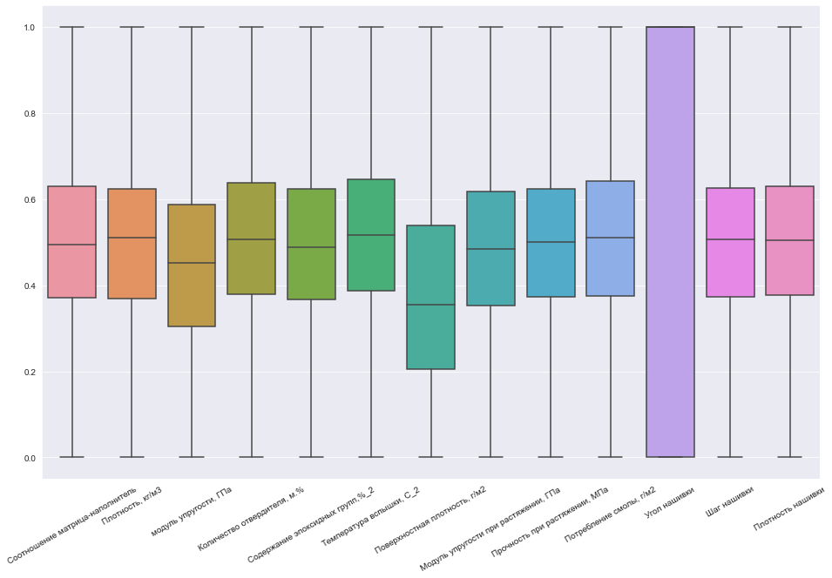
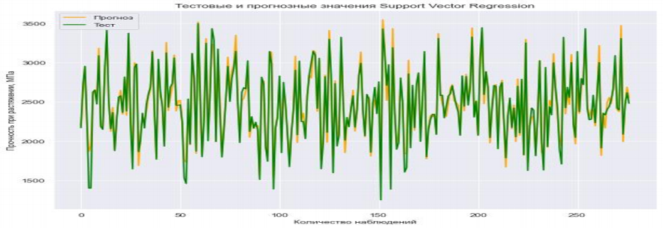

Начало работы:
Подробный план работы:
Составил подробный план, который помог пошагово двигаться к цели;
Изучил теоретические основы, методы решения и практические составляющие поставленной задачи;
Использовал различные методы регрессий для каждой из моделей.
Графики:
Создавал много графиков;
Делал все графики в одном стиле.

Slide 3
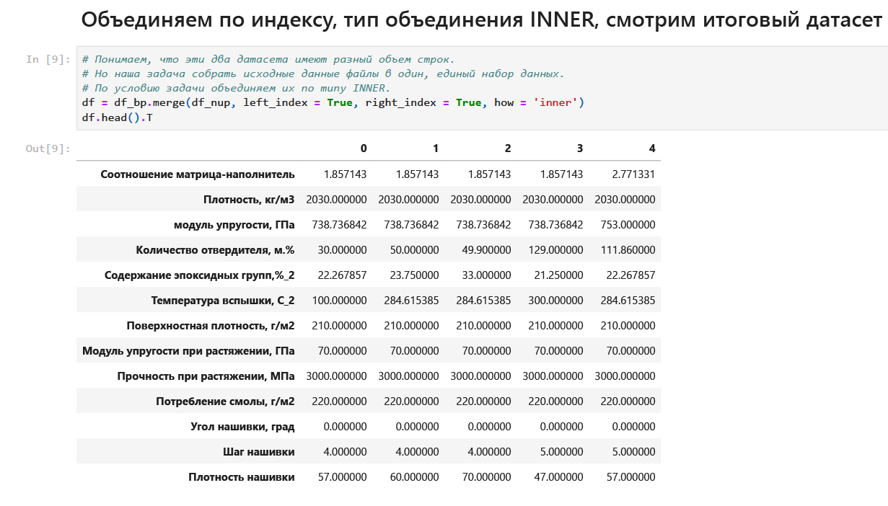
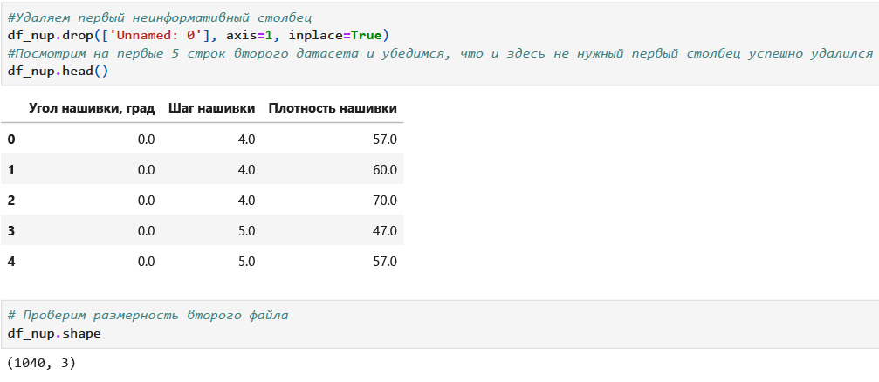
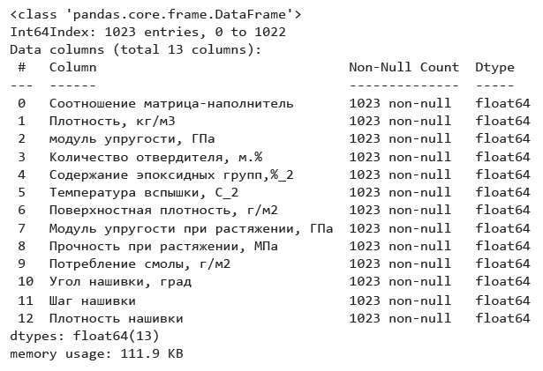
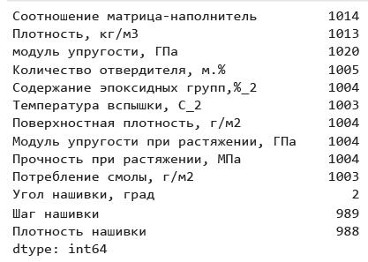
Объединение файлов и разведочный анализ:
Объединение по индексу:
Импортировал необходимые библиотеки;
Загрузил файлы;
Посмотрел размерность;
Объединил оба файла по индексу по типу объединения INNER
Разведочный анализ данных:
Смотрим на начальные и конечные строки нашего датасета;
Изучаем информацию о датасете;
Проверяем типы данных в каждом столбце;
Проверяем пропуски;
Ищем уникальные значения с помощью команды unique( ).

Slide 4
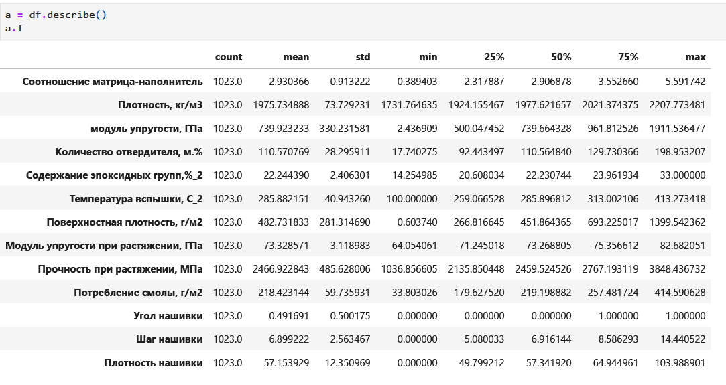
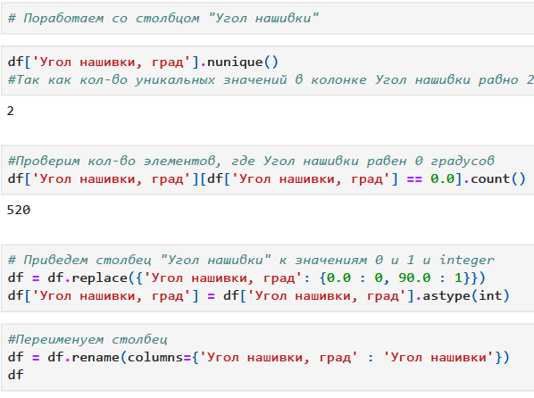
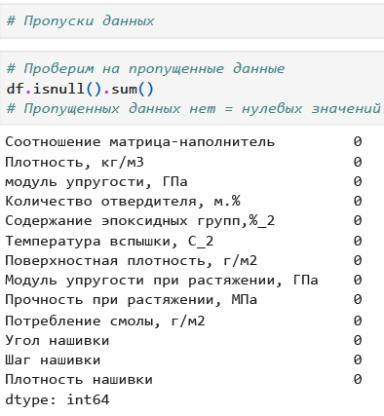
«Угол нашивки» и описательная статистика:
Работа со столбцом "Угол нашивки":
Проверил количество элементов со значением 0 градусов;
Привел к значениям 0 и 1;
Убедился в неизменном количестве элементов
Описательная статистика:
Изучим описательную статистику данных (максимальное, минимальное, квартили, медиана, стандартное отклонение, среднее значение и т.д.),
Посмотрим на основные параметры анализа данных;
Проверим датасет на пропущенные и дублирующие данные;
Вычислим коэффициенты ранговой корреляции Кендалла и Пирсона

Slide 5
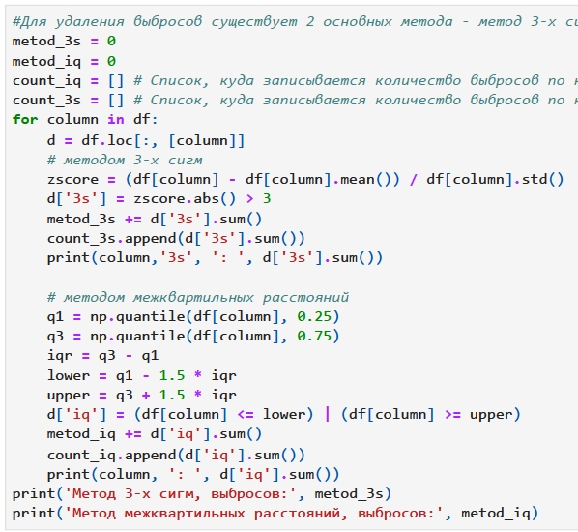
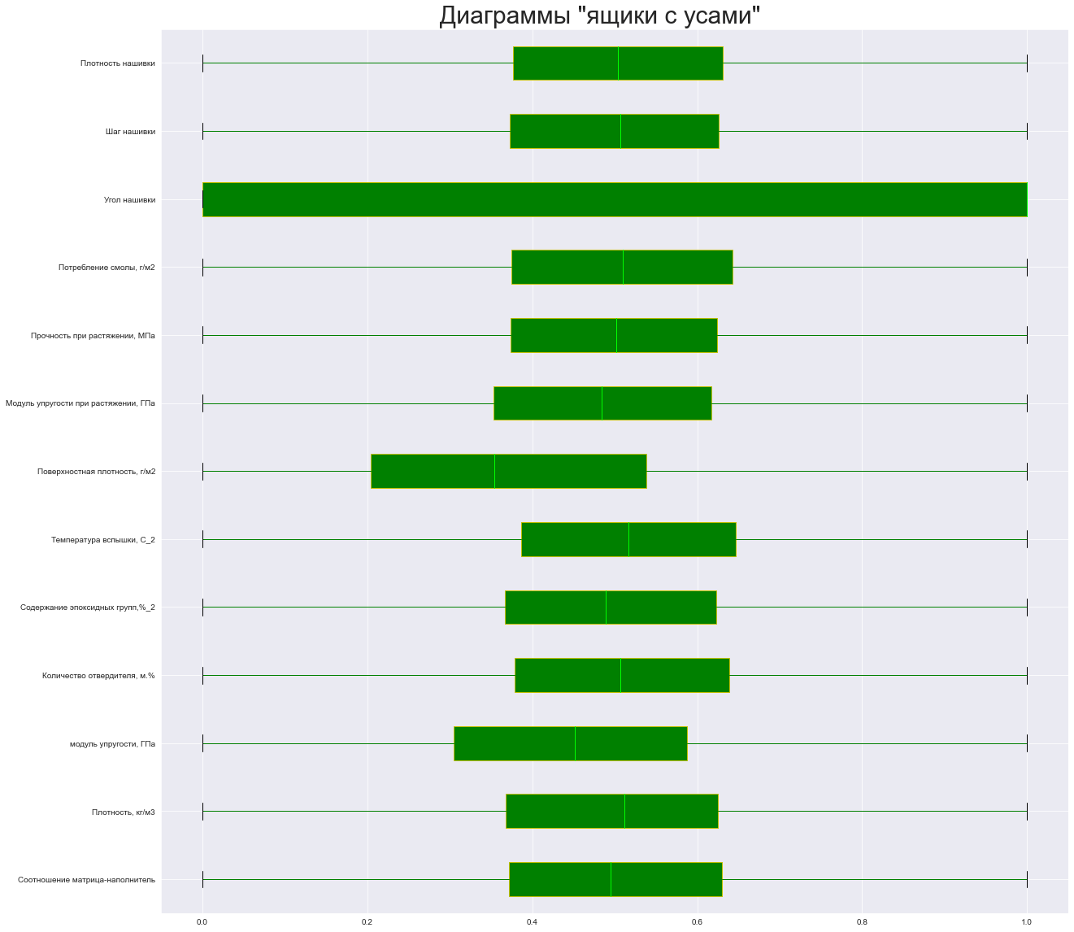
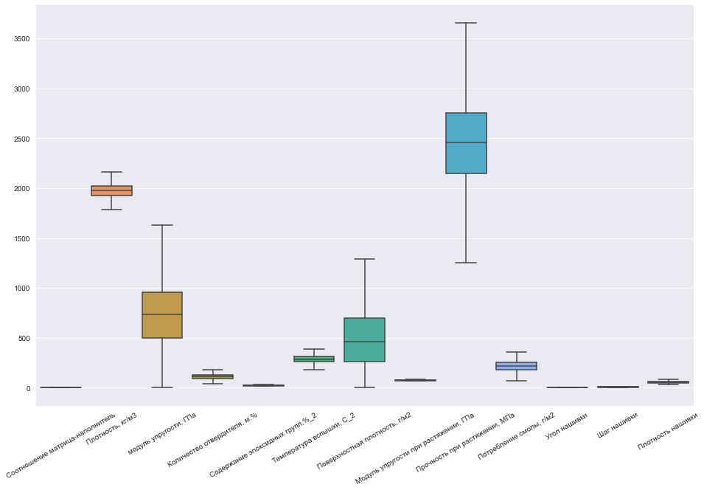
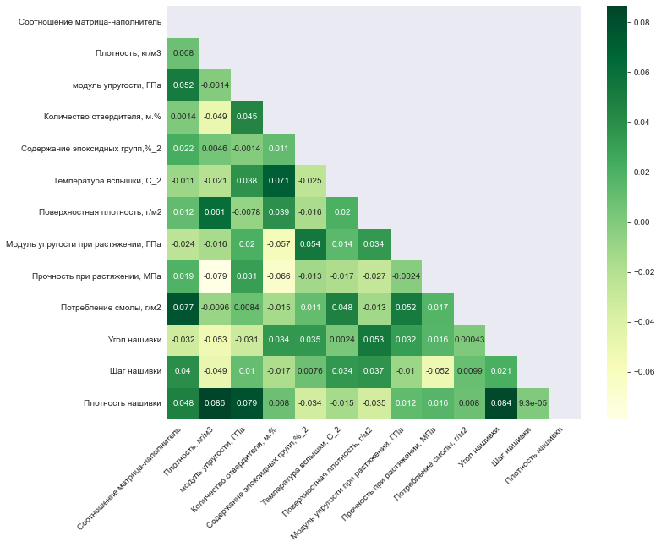
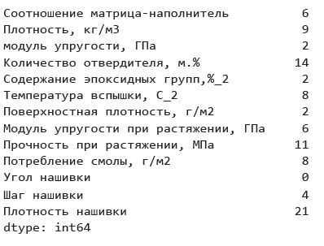
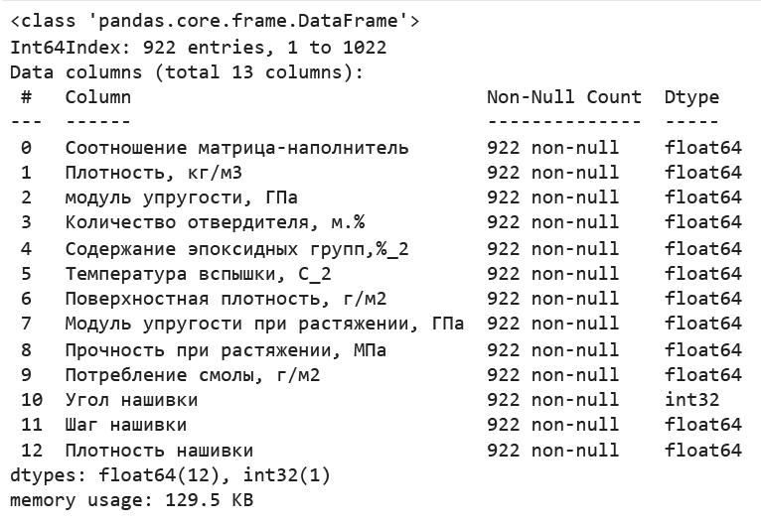
Предобработка данных:
Исключение выбросов:
Считаем количество значений методом 3 сигм и методом межквартильных расстояний;
Исключаем выбросы методом межквартильного расстояния ;
Проверяем результат;
Строим графики;
Убедимся, что выбросы ещё остались;
Повторяем удаление выбросов ещё 4 раза до полного удаления;
Проверяем чистоту датасета от выбросов
Смотрим на графиках новый датасет
Нормализация данных:
Нормализуем данные MinMaxScaler();
Построим график плотности ядра;
Проверим результат MinMaxScaler();
Построим графики MinMaxScaler();
Нормализуем данные с помощью Normalizer();
Проверим результат Normalizer();
Построим графики Normalizer();

Slide 6
Разработка и обучение моделей для прогноза прочности при растяжении:
Для метода «Деревья решений»:
Поиск гиперпараметров методом GridSearchCV с перекрёстной проверкой с количеством блоков 10;
Выводим гиперпараметры для оптимальной модели;
Подставляем оптимальные гиперпараметры в модель случайного леса;
Обучаем модель;
Оцениваем точность на тестовом наборе;
Выводим наилучшее значение правильности перекрёстной проверки , наилучшие параметры, наилучшую модель по всем 9 методам;
Проверяем правильность на тестовом наборе
Метод К ближайших соседей:
Разбиваем данные на тестовую и тренировочную выборки;
Обучаем модель;
Вычисляем коэффициент детерминации;
Считаем MAE, MAPE, MSE, RMSE, test score train и test score test;
Сравниваем с результатами модели, выдающей среднее значение;
Построим графики для тестовых и прогнозных значений;
Построим гистограмму распределения ошибки
Для метода «Случайный лес»:
Поиск гиперпараметров методом GridSearchCV с перекрёстной проверкой с количеством блоков 10;
Выводим гиперпараметры для оптимальной модели;
Подставляем оптимальные гиперпараметры в модель случайного леса;
Обучаем модель;
Оцениваем точность на тестовом наборе;
Выводим наилучшее значение правильности перекрёстной проверки , наилучшие параметры, наилучшую модель по всем 9 методам;
Проверяем правильность на тестовом наборе

Slide 7
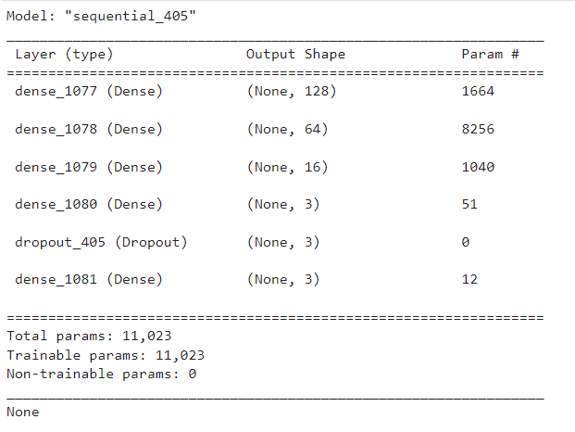
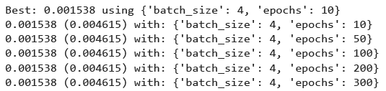
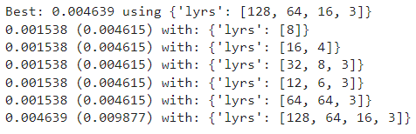
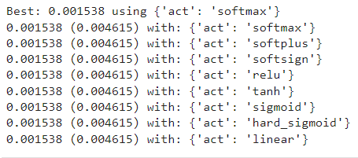
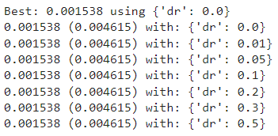
Нейронная сеть для соотношения «матрица-наполнитель»:
Первая модель:
Сформируем входы и выход для модели.
Разобьём выборки на обучающую и тестовую.
Нормализуем данные.
Создадим функцию для поиска наилучших параметров и слоёв.
Построим модель, определим параметры, найдем оптимальные параметры посмотрим на результаты;
Повторим все эти этапы до построения окончательной модели;
Обучим нейросеть;
Посмотрим на потери модели;
Построим график потерь на тренировочной и тестовой выборках.
Построим график результата работы модели.
Вторая модель:
Сформируем входы и выход для модели.
Разобьём выборки на обучающую и тестовую.
Нормализуем данные.
Сконфигурируем модель, зададим слои, посмотрим на архитектуру модели.
Обучим модель.
Посмотрим на MAE, MAPE, Test score и на потери модели.
Построим график потерь на тренировочной и тестовой выборках.
Построим график результата работы модели.
Оценим модель по MSE.

Slide 8
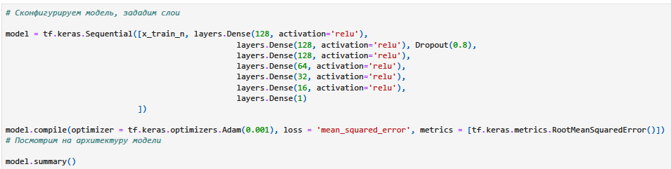
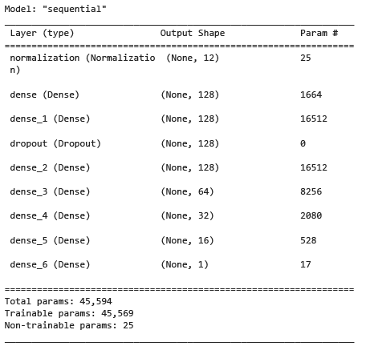
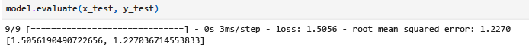
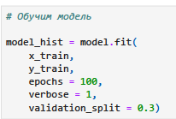
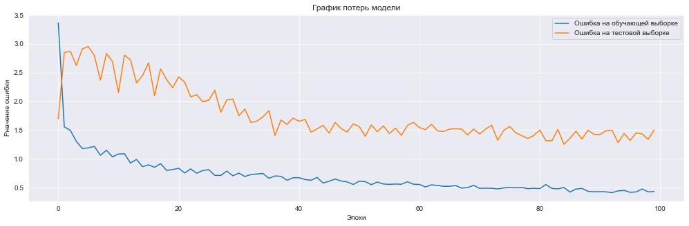
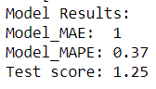
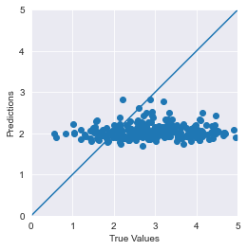
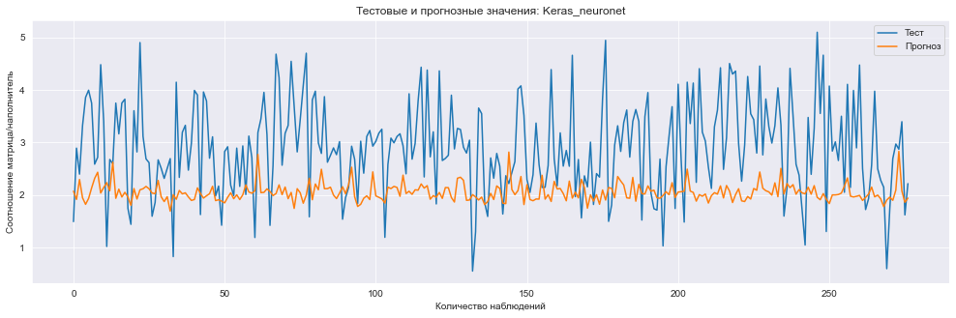
Вторая модель:
Сформируем входы и выход для модели.
Разобьём выборки на обучающую и тестовую.
Нормализуем данные.
Сконфигурируем модель, зададим слои, посмотрим на архитектуру модели.
Обучим модель.
Посмотрим на MAE, MAPE, Test score и на потери модели.
Построим график потерь на тренировочной и тестовой выборках.
Построим график результата работы модели.
Оценим модель по MSE.
Нейронная сеть для соотношения «матрица-наполнитель»:

Slide 9
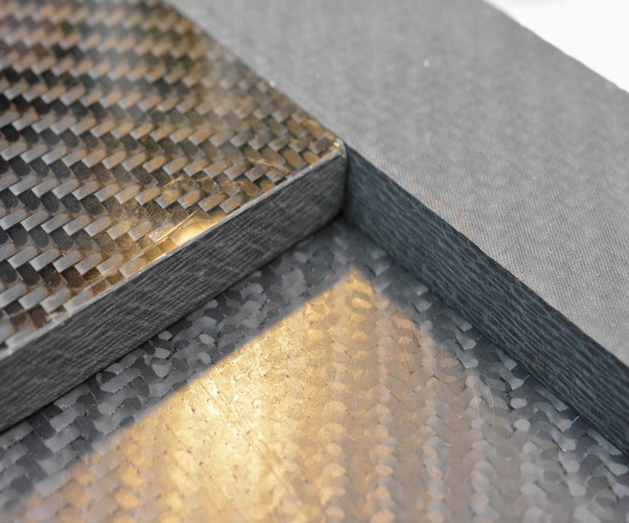
Трудности и ошибки
Были трудности с документацией к библиотекам, не запускались некоторые библиотеки, приходилось искать обновления или переустанавливать более «свежую» версию тетради
Бывало, что модели не работали, я шёл разными путями: искал ошибки в написанном коде и пробовал другие формулы, поэтому в работе одни и те же задачи решены разными вариантами.
Спасибо
за
внимание
Заключение
Задачу с помощью нейронных сетей решить не получилось
Необходимо уделить больше внимания изучению самой проблемы композитных материалов, углубить знания по статистике и регрессиям, поискать иные варианты решений с данным датасетом, создать плодтворную команду программистов и сотрудников, работающих с природными материалами, способную к совместной работе над усовершенствованием уже существующих разработок и поддержанием их качественного и бесперебойного функционирования.

